Slide 1
Titellayout
Untertitel
Sponsorenmappe

Slide 2
Geschichte des FSV Gevelsberg. Der Fußball hat in Gevelsberg eine lange Tradition. Im Jahr 1908 wurde der erste Fußballverein „Fußballclub 08“ aus losen Spielgemeinschaften gegründet. Die Weiterentwicklung des Fußballsports in Gevelsberg ist genauso wechselhaft, wie die historischen Ereignisse dieses Zeitraumes. Die Anzahl der Vereine stieg. Zeitweise wurde sogar in der Bezirks-, Landes- und Oberliga gespielt. Seit Mitte der 90er Jahre beschränkten sich die sportlichen Aktivitäten -trotz einer guten Jugendarbeit- auf Kreisniveau. In diesen Zeitraum fiel auch der Ausbau attraktiver Spielstätten (z.B. Kunstrasen) in die Nachbarstädten, mit der Folge, dass Spieler aus Gevelsberg zu anderen Vereinen wechselten. Der Ausbau des Stadions „Stefansbachtal“ zum WM-Stützpunkt mit einem Natur- und Kunstrasenplatz war eines von vielen Signalen, die den VfL Fußball Gevelsberg (VfL) und die Fußballabteilung der Sportfreunde Eintracht Gevelsberg (SEG) auf die Idee brachten, neue Wege zu gehen. Im Juli 2004 haben die Vorstände der Fußball-Abteilung der SEG und des VfL ein erstes Sondierungsgespräch über eine Fusion geführt. Der Hauptgedanke war, gemeinsam einen Verein zu gründen, der in sportlicher Hinsicht zukunftsweisend ausgerichtet ist. Bereits im Dezember 2004 konnte nach intensiver Vorarbeit beider Vorstände der FSV Gevelsberg e.V. gegründet werden. Der Zusammenschluss wurde vom Landessportbund, dem Fußball- und Leichtathletikverband Westfalen (FLVW) und der Gesellschaft für Wirtschaftsberatung (Bochum) unterstützt. Die anfänglichen Schwierigkeiten, die eine solche Fusion mit sich bringt, sind überwunden. Wir verfügen derzeit über mehr als 11 Jugend-Teams. Der Frauenfußball ist im Verein fest etabliert und wird nachhaltig ausgebaut. Des Weiteren steht der Verein für Integration und hat auch hier eine Mannschaft etabliert.

Slide 3
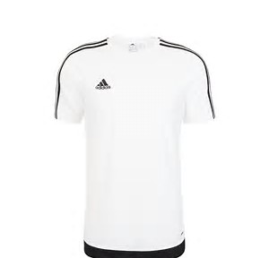
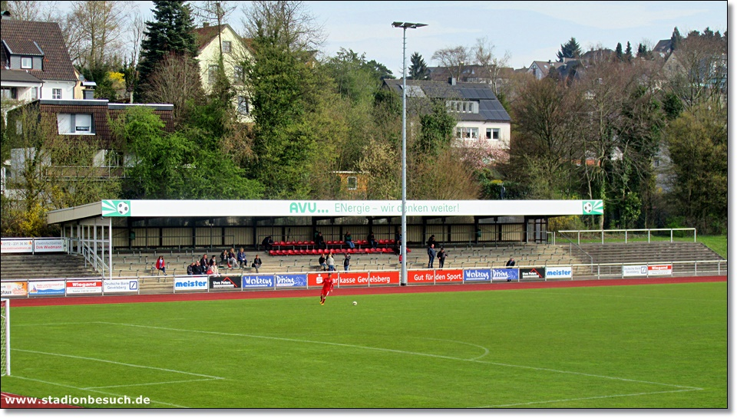
Werbemöglichkeiten für Sponsoren
Hauptsponsor
Hier könnte Ihr Logo stehen
Bandenwerbung
Ihr Logo auf Heim-und Auswärtstrikots,
Bandenwerbung vier Flächen á 235 x 75 cm
Ihr Logo auf unserer Homepage
Präsentationmöglichkeit Ihrer Firma im Vereinsheim
Stadiondurchsage während der Pause
Sechs Dauerkarten für Heimspiele
Anzeige im Newsletter

Slide 4
Premiumpaket
Bandenwerbung vier Flächen a‘ 235 x 75 cm
Vier Dauerkarten zu den Heimspielen
Ihr Logo auf unserer Homepage
Präsentationsmöglichkeit Ihrer
Firma im Vereinsheim
Stadiondurchsage während der Pause
Anzeige im Newsletter
Dauerkarten

Slide 5
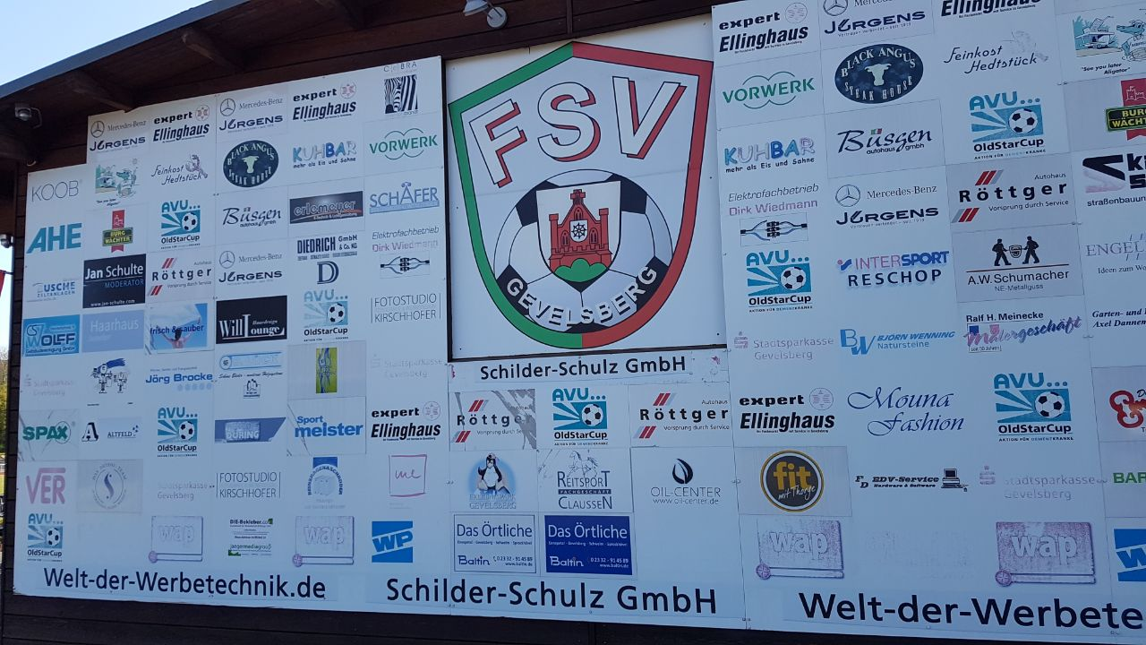
Basispaket 1
Bandenwerbung
zwei Flächen á 235 x 75 cm
Zwei Dauerkarten zu den Heimspielen
Ihr Logo auf unserer Homepage
Zwei Werbeflächen am Vereinsheim
á 39 x 20 cm
Anzeige im Newsletter

Slide 6
Basispaket 2
Zwei Dauerkarten zu den Heimspielen
Ihr Logo auf unserer Homepage
Zwei Werbeflächen am Vereinsheim
á 39 x 20 cm
Anzeige im Newsletter
Wir sind Fußball

Slide 7
Unser Strategie
Der FSV Gevelsberg ist ohne Zweifel eine Top Adresse für FUßBALLER in Gevelsberg.
Wir arbeiten effizient mit dem Förderverein in eindeutig festgelegten Strukturen zusammen.
Die Zusammenarbeit mit unseren Partnern liegt uns sehr am Herzen, deshalb ist uns Professionalität, Loyalität, Seriosität und ein faires Miteinander sehr wichtig.
Die Abläufe im Verein sind klar strukturiert und durch jahrelange Erfahrung zielgerecht ausgelegt.
Wir freuen uns, wenn Sie einige der vielfältigen Möglichkeiten des Portfolios nutzen möchten.
Werden Sie ein Teil unseres Teams…..

Slide 8
Weitere Werbemöglichkeiten
Ihr Ansprechpartner
Thomas Pfaff
Tel: 015771484788
Email: pfaff11@online.de
Namensgeber des Gevelsberger Bubble Ball, Jugend- oder
Hallenturnier.
Einzelne Bandenwerbung
Fläche 235 x 75 cm
Fläche 39 x 20 cm
Ihr Logo auf unserer
Homepage
Sprechen Sie uns gerne an,
wenn Ihnen bei der Erstellung
Ihrer Werbefläche etwas wichtig
ist, was wir nicht berücksichtigt haben.

